Slide 1

МИНИСТЕРСТВО СОЦИАЛЬНОГО РАЗВИТИЯ, ОПЕКИ И ПОПЕЧИТЕЛЬСТВА
ИРКУТСКОЙ ОБЛАСТИ
РЕАЛИЗАЦИЯ СОЦИАЛЬНОГО КОНТРАКТА ДЛЯ
СОЦИАЛЬНО НЕЗАЩИЩЕННЫХ ГРУПП НАСЕЛЕНИЯ ИРКУТСКОЙ ОБЛАСТИ
Notes:
1
1

Slide 2

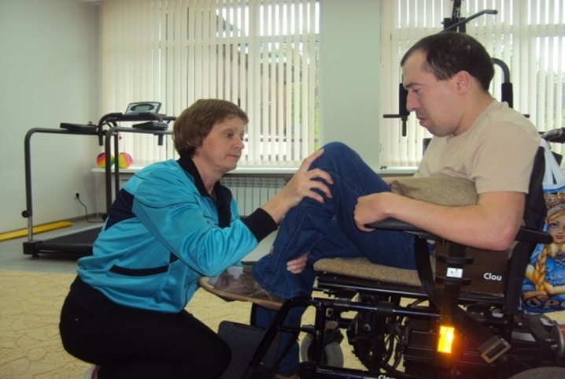
ОСНОВНЫЕ ПОКАЗАТЕЛИ В СФЕРЕ СОЦИАЛЬНОЙ ЗАЩИТЫ НАСЕЛЕНИЯ
Численность населения
Иркутской области
2,4 млн чел.
Количество инвалидов
221 тыс.чел.
Различными мерами социальной поддержки пользуются
617 тыс. чел.
Меры социальной поддержки ветеранам труда, труженикам тыла, реабилитированным лицам, неработающим пенсионерам, детям ВОВ, инвалидам
463 тыс.чел.
Меры социальной поддержки семьям с детьми
154 тыс.чел.
100
категорий получателей
116
мер социальной поддержки
16 млрд руб.,
в том числе
12,4 млрд руб. – областной бюджет
УЧРЕЖДЕНИЯ СОЦИАЛЬНОГО ОБСЛУЖИВАНИЯ
Объем средств на реализацию полномочий в сфере социальной защиты населения
Период | Млрд руб.
2016 год | 21,3
2017 год | 22,7
2018 год | 24,7
ВСЕГО
87
За 1 полугодие 2018 года социальные услуги получили более 110 тыс. человек

Slide 3
Анализ расходования объемов денежных средств
Год | Кол-во получателей ГСП | Кол-во в них членов семей | Из них по соц. контрактам | Кол-во в них членов семей | % соц. контрактов от общей ГСП | Эффективность соцконтрактов* | Объем денежных средств (млн руб.) на реализацию Закона
2015 | 9 863 | 27 344 | 190 | 877 | 2% | 25,4 % | 57
2016 | 12 002 | 35 266 | 443 | 1981 | 3,7 % | 30,05 % | 59
2017 | 11 577 | 35 247 | 466 | 1994 | 4,0% | 26,8 % | 59
2018 (6 мес.) | 3 729 | 9 445 | 474 | 1916 | 12,7 % | 25,6 % | 59
На 2018 год лимиты распределены на :
социальное пособие - 39,5 млн руб.
на социальный контракт -20,08 млн руб.
90% семей, заключивших социальный контракт - это семьи с детьми

Slide 4
С 2014 года предоставление государственной социальной помощи (ГСП) возможно в том числе путем заключения
социального контракта
Социальный контракт - соглашение, которое заключено между гражданином и органом социальной защиты населения, в соответствии с которым орган социальной защиты населения обязуется оказать гражданину государственную социальную помощь, гражданин - реализовать мероприятия, предусмотренные программой социальной адаптации. Цель заключения социального контракта - стимулирование активных действий граждан на преодоление трудной жизненной ситуации
Период | Продолжительность действия заключенных социальных контрактов | Размер выплаты по социальным контрактам | Средний размер выплаты в месяц по социальным контрактам
2017 год | 3 - 11 месяцев | 2 718 руб. – 10 855 руб. | 5 834,44 руб.
2018 год (6 месяцев) | 3 - 9 месяцев | 4 047 руб. – 10 005 руб. | 6 633,37 руб.

Slide 5
Основные мероприятия, включенные в программу социальной адаптации, по которой были заключены социальные контракты в 1 полугодии 2018 года
(474 социальных контракта):
Отсутствие права
Изучение нормативной правовой базы осуществляется не в полном объеме.
Пример1: мероприятиям программы социальной адаптации обязательными для реализации получателями ГСП на основании социального контракта согласно Федеральному Закону от 17.07.1999 года №178-ФЗ «О государственной социальной помощи» являются:
Поиск работы – 12 семей;
Прохождение профессионального обучения и дополнительного профессионального образования – 9 семей;
Осуществление индивидуальной предпринимательской деятельности – 13 семей;
Ведение личного подсобного хозяйства – 74 семьи;
Осуществление иных мероприятий, направленных на преодоление гражданином трудной жизненной ситуации (изготовление кондитерских изделий, предметов домашнего обихода, одежды) – 366 семей.

Slide 6
ПРЕДЛОЖЕНИЯ ПО НАПРАВЛЕНИЯМ СОЦИАЛЬНЫХ КОНТРАКТОВ
ведение личного подсобного хозяйства (приобретение скота, птицы, пчел, техники, строительство и ремонт построек для содержания)–единовременная выплата в размере не более 50 000 руб. в первый месяц действия соцконтракта и ежемесячно не более, чем от 5000 до 10 000 руб. со второго месяца действия соцконтракта (200 соцконтрактов- 32 млн руб.);
приобретение теплицы, посадочного материала, удобрений, спец. инвентаря для развития садоводческо-огороднического хозяйства –единовременная выплата в размере не более 30 000 руб. в первый месяц действия соцконтракта и ежемесячно не более чем от 3000 до 6000 руб. со второго месяца действия соцконтракта (100 соцконтрактов- 9,6 млн руб.);
приобретение инвентаря для осуществления деятельности по сбору и сдаче дикоросов – единовременная выплата в размере не более 10 000 руб. в первый месяц действия соцконтракта и ежемесячно не более, чем от 1000 до 3000 руб. со второго месяца действия соцконтракта (100 соцконтрактов- 4,3 млн руб.);
осуществление индивидуальной предпринимательской деятельности –единовременная выплата в размере не более 30 000 руб. в первый месяц действия соцконтракта и ежемесячно не более, чем от 3000 до 6000 руб. со второго месяца действия соцконтракта (200 соцконтрактов в год- 19,2 млн руб.);
изготовление швейных изделий, в том числе одежды с целью самообеспечения семьи – единовременная выплата в размере не более 20 000 руб. в первый месяц действия соцконтракта и ежемесячно не более, чем от 1000 до 3000 руб. со второго месяца действия соцконтракта (50 соцконтрактов- 2,7 млн руб.);
приобретение инструментов для осуществления любых видов ремонтных работ, изготовления мебели с целью самообеспечения семьи – единовременная выплата в размере не более 30 000 рублей в первый месяц действия соцконтракта и ежемесячно не более, чем от 3000 до 6000 руб. со второго месяца действия соцконтракта(50 соцконтрактов- 4,8 млн руб.);
на единовременную оплату задолженности по оплате ЖКУ- единовременная выплата в размере, определенном соглашением о ее погашении, заключенным между заявителем и поставщиком коммунальных услуг, но не более 50000 руб., предоставляется в первый месяц действия социального контракта (200 соцконтрактов- 10 млн руб.).
ИТОГО : 900 соцконтрактов (на сумму 82,6 млн год)

